Slide 1
Erfarenheter från klimatkollen i praktiken – Vilka frågor ställs ofta? Vilka fallgropar finns?
Klimatkollen 2017-03-16
Kersti Linderholm
kersti.linderholm@silvberg.se
www.silvberg.se

Slide 2
Klimatkollen
Grov beräkning som sorterar fram stort och smått
Tid och indata medger ingen fullständig LCA
Viktigast är att skapa intresse och förståelse hos lantbrukaren

Slide 3
Förberedelse viktigt
Finns uppgifter i Vera om aktuella insatsmedel och deras klimatpåverkan?
Om inte krävs efterforskning hos leverantör eller Greppas rapporter

Slide 4
Diversa gårdar tidskrävande
Insatsvaror och utsläpp måste fördelas
Växtodlingsgård (potatis, spannmål, oljeväxter, hö) -
Djur i kombination med växtodling till avsalu

Slide 5
Slutsatserna
Ofta samma som för annan rådgivning -en resurseffektiv produktion med små förluster
Vilket gör det viktigt att kunna förklara hur och varför vi räknar utsläpp av växthusgaser

Slide 6
Frågor produktion
Vad har andra för klimatpåverkan från sin mjölk, kött, spannmål…..
Vilka utsläpp har den mat vi importerar haft?
Vad är en klimatsmart produktion?

Slide 7
Frågor, energi
Effekt av att byta energikälla till ex
HVO100, RME osv.
Elda spannmålen
Strukturkalkning och dragkraftsbehov

Slide 8
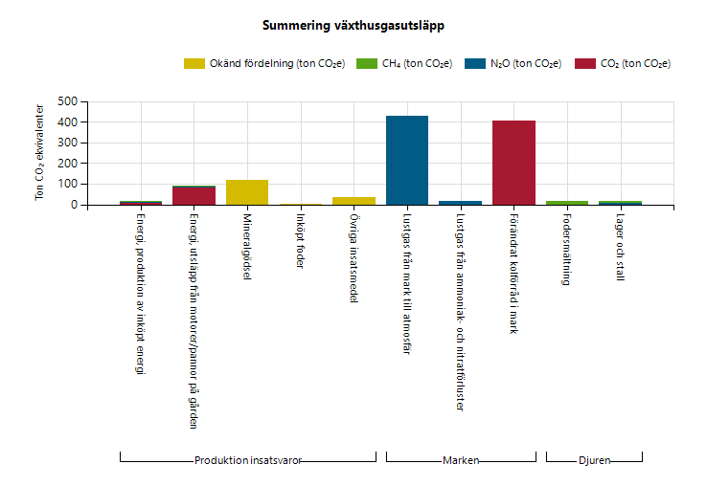
Vanliga frågor, mark
Mulljordars utsläpp, vad göra?
Binder mina beten in kol?

Slide 9
Frågor gödsling
Är det mer klimatvänligt att ha gröngödsling än mineralgödsel?
Vad innebär klimatdeklarerad gödsel?

Slide 10
Vanliga frågor allmänt
Vilka utsläpp har en resa till Thailand?
Varför är det positivt om jag säljer vetet till etanolfabriken men inte bageriet?
Hur stor del är maten av vårt totala klimatpåverkan?

Slide 11
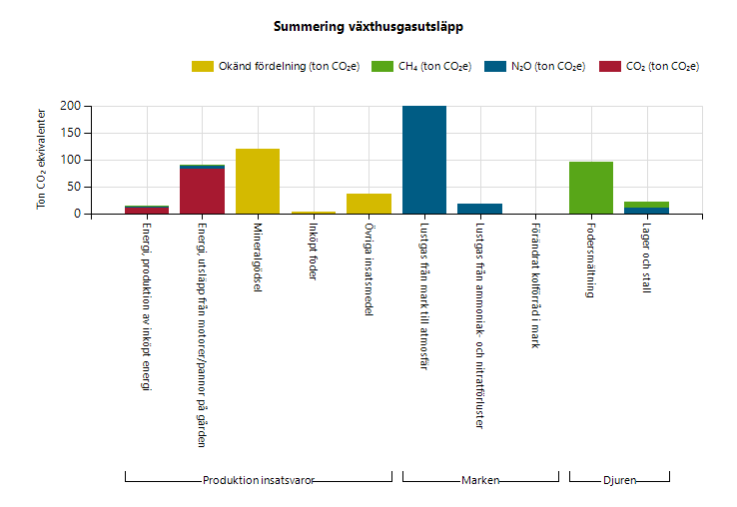
Fallgropar
Är resultatet normalt för den aktuella gården?

Slide 12
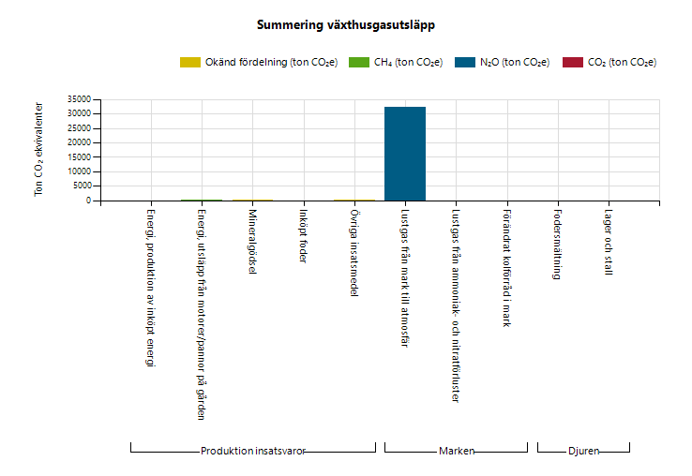
Förväntad skörd ton…..
Merparten i Vera är kg men inte här

Slide 13
Mera fallgropar
Lurigt med inmatningar i klimatkollen som inte går in i växtnäringsbalansen

Slide 14
Äggproduktion utan mark

Slide 15
50 stutar men inga utsläpp från fodersmältning

Slide 16
Alla behöver mat
Både det svenska klimatmålet och det internationella tydliggör att livsmedelsproduktion är viktigt

Slide 17
Begränsad klimatpåverkan
………
Målet ska uppnås på ett sådant sätt och i en sådan takt att den biologiska mångfalden bevaras, livsmedelsproduktionen säkerställs och andra mål för hållbar utveckling inte äventyras. ………

Slide 18
Frågor?

